Slide 1


GESTOR PLUS
Análisis y Desarrollo de Software

Slide 2

Integrantes
Englis Alexander Barros Osuna
Cristiam Cadena Guitierrez
Johan Estiven Rodriguez Vargas
Juan Esteban Becerra Genez

Slide 3

Descripción
Gestor_plus es un software diseñado para facilitar la gestión en el área de recursos humanos, abarcando la gestión de vacantes, hojas de vida, agendación de citas, ausencias, paz y salvos, horas extra, quejas y reclamos, contratos y jornadas Tiene 17 requerimientos funcionales:
iniciar sesión, registro, categorias, cargos, Vacantes, Postulaciones, Hojas de vida, Experiencia, Estudios, agendación de entrevistas, Ausencias, Vacaciones, Paz y salvos, contratos, Jornadas, Horas extra, Quejas y reclamos. Estos requerimientos son administrados por diferentes usuarios según su rol los cuales existen : administrador, aspirante, empleado, recursos humanos
Gestor plus soluciona el problema de la gestión ineficiente en el área de recursos humanos que experimenta ralentización en los procesos subyacentes y pérdida de los documentos. Con esta plataforma unificada y adaptable, se mejora los tiempos de respuesta y la organización de documentacion, aumentando la calidad y experiencia de los trabajadores
ieee80

Slide 4
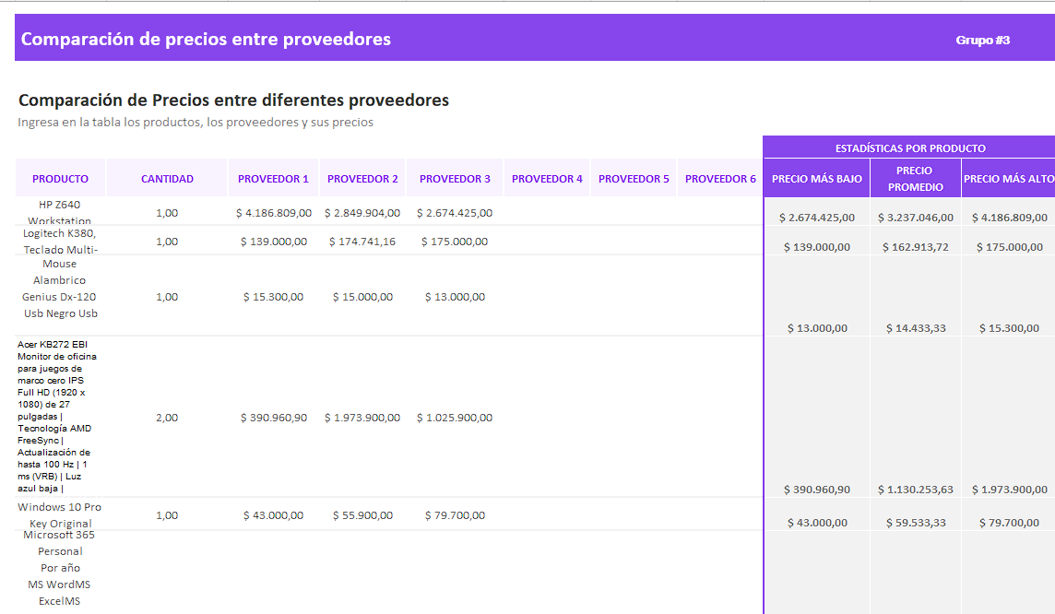
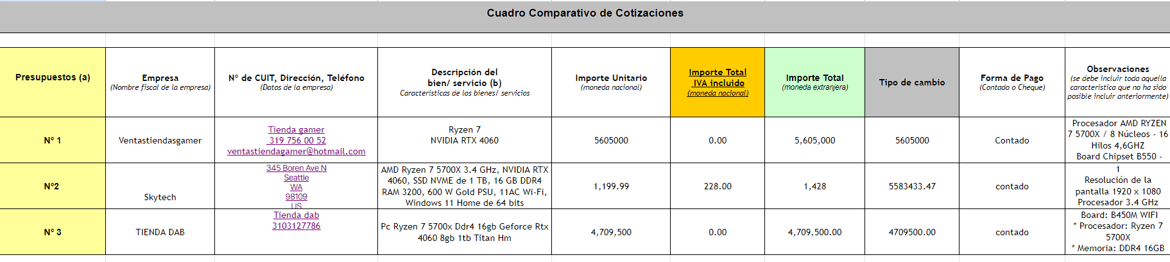
Estimación de costos de software-hardware
Se hizo cotizaciones de cada producto necesitado tanto para el administrador, el equipo de desarollo, los usuarios y recursos humanos estas cotizaciones quedaron registradas en dos excel uno donde vemos el valor de cada producto en diferentes tiendas con impuesto y unitariamente y en el otro podemos ver estos productos pero ya el total comparando los tres provedores
Cuadro-de-Cotizaciones (1).xlsx - Hojas de cálculo de Google

Slide 5
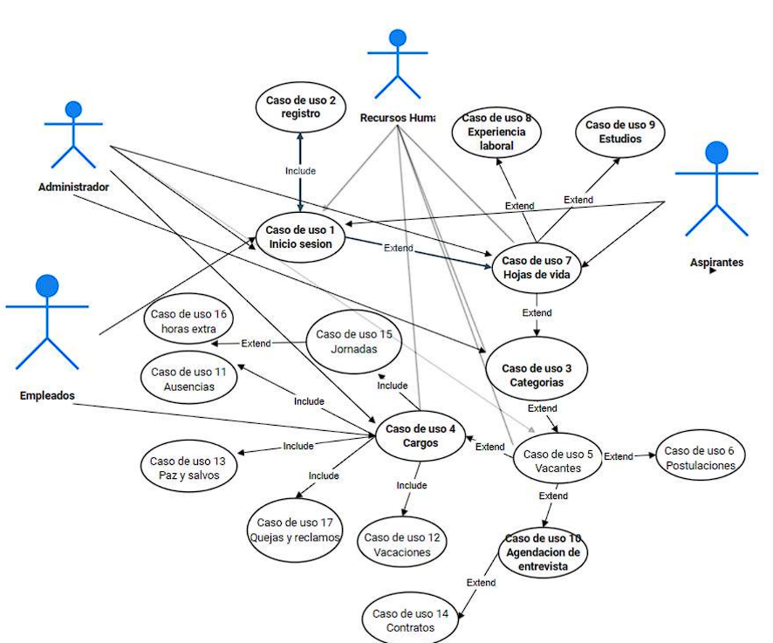
Diagrama de casos de uso
Los diagramas de casos de uso son creados por los requerimientos funcionales y dan atender cuál es la acción que va hacer cada actor.
Admin
Recursos humanos
Empleado
Aspirante
General (6).pdf - Google Drive

Slide 6
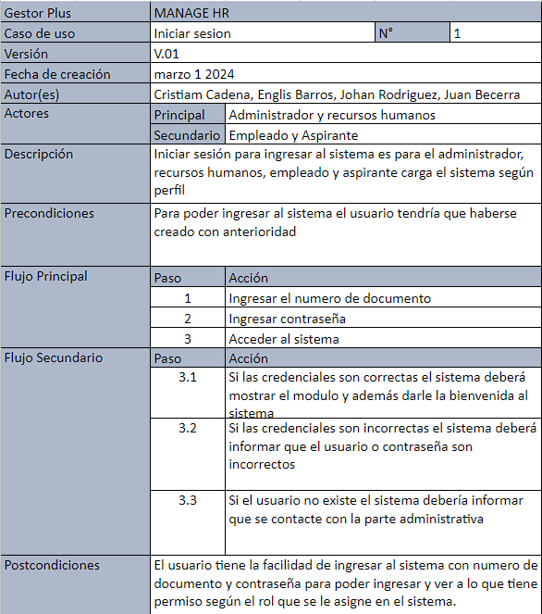
Diagrama específico de casos de uso
Se representa la lista de tareas que los actores pueden realizar y está directamente relacionado con los requisitos del proceso del software
Especificacion de casos de uso adso.xlsx - Hojas de cálculo de Google

Slide 7
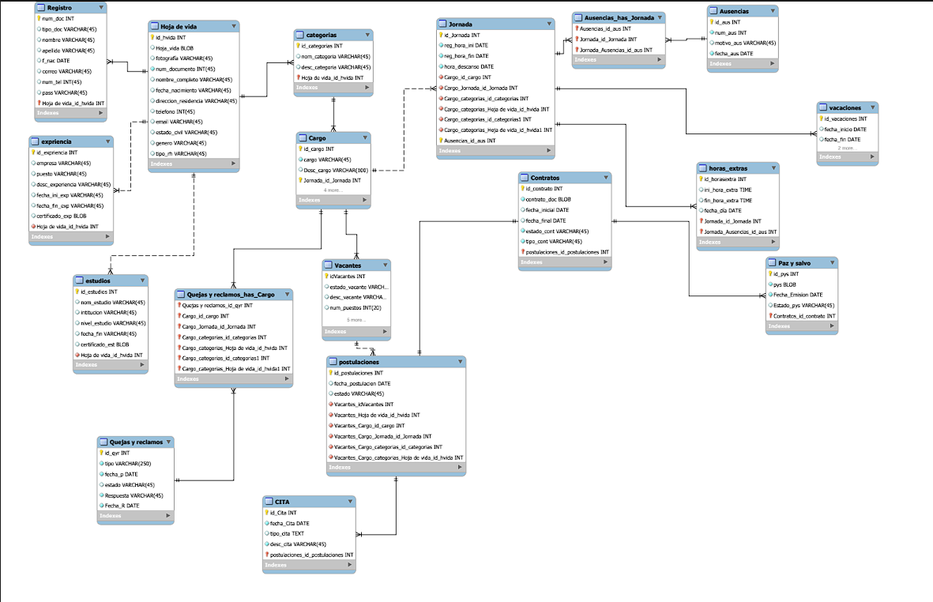
Modelo relacional
En este modelo se puede ver las relaciones que hay entre las tablas entre si ya se ha una relaciòn de muchos a muchos, de uno a muchos o de uno a uno.
modelo entidad relación
modelo relacional

Slide 8
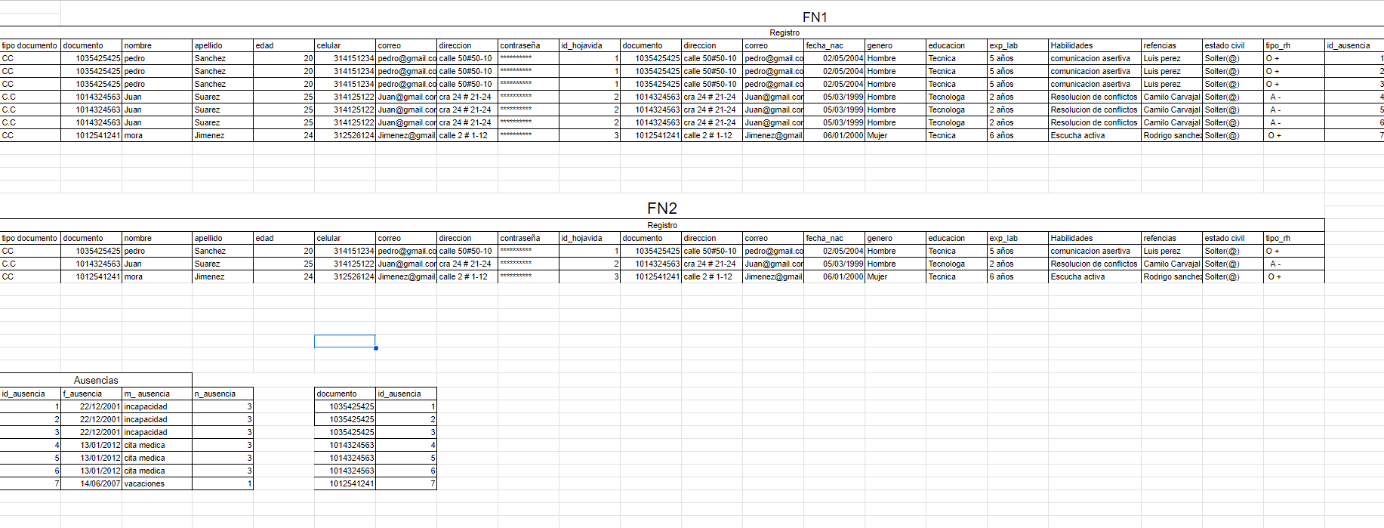
Normalización del modelo relacional
La normalización de la base de datos consiste en aplicar reglas con el fin de cumplir
tres objetivos:
Evitar que la información en la base de datos sea duplicada.
Evitar problemas al momento de alimentar y actualizar la información de la base de
datos.
Cumplir con las políticas de seguridad como es la integridad de los datos.

Slide 9
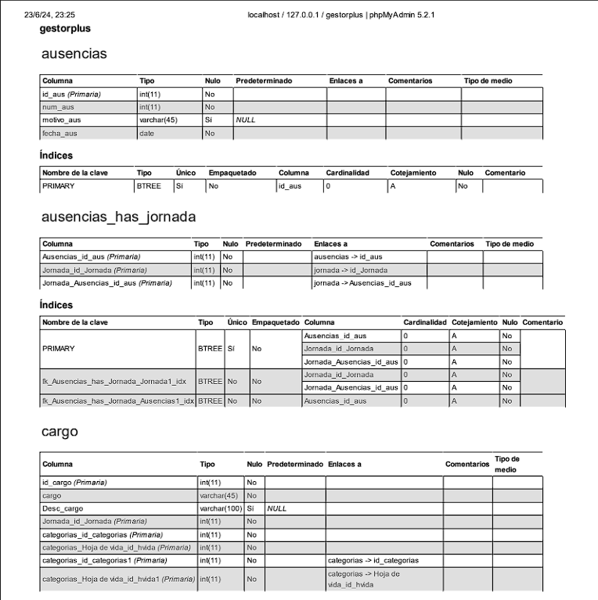
Diccionario de datos
En el diccionario de datos se encuentra la lista de todos los elementos que forman parte del flujo de datos en todo el sistema.
este es un conjunto de archivos que almacena información acerca de los datos que se guardan en la base de datos

Slide 10
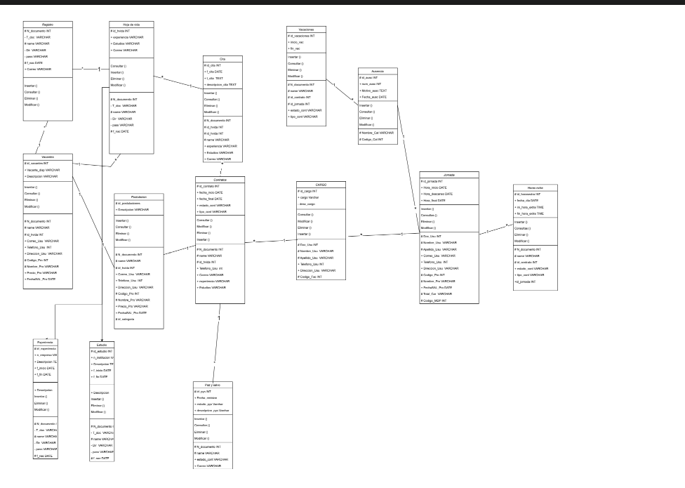
Diagrama de clases
Es la estructura de un sistema específico donde se moldea las clases, atributos, operaciones y relaciones donde se representa una estructura de cada diagrama
Diagrama de clases SCIV.drawio.pdf - Google Drive

Slide 11
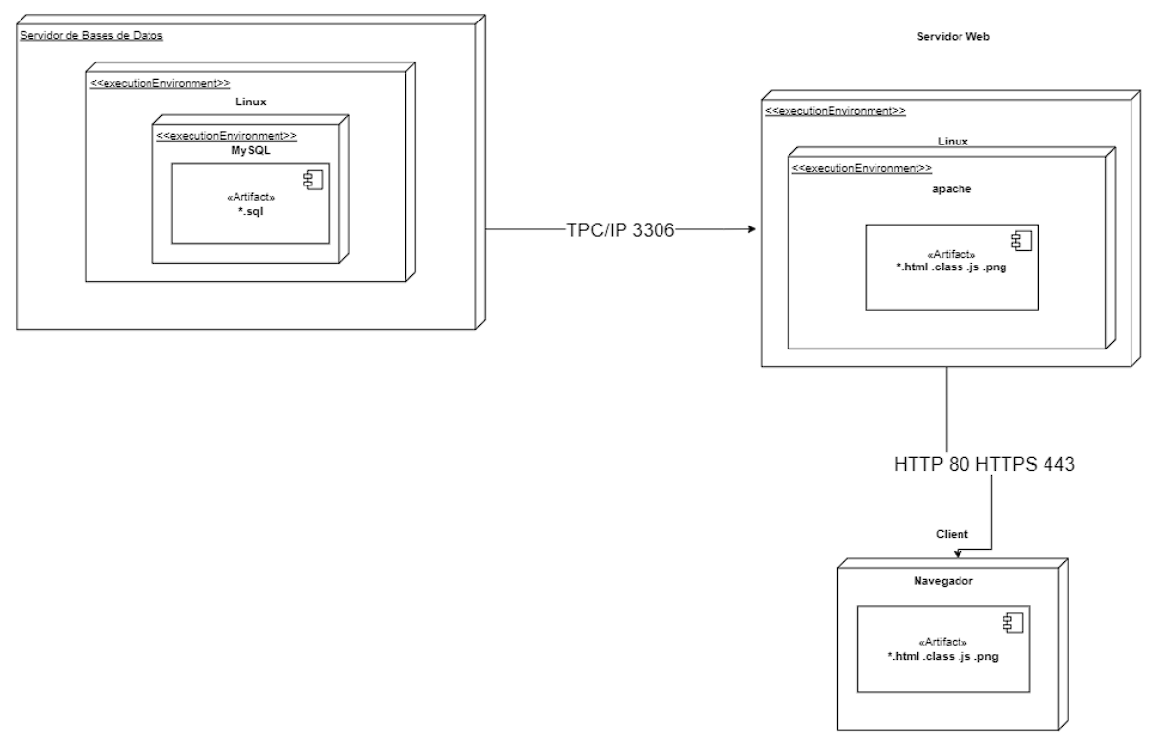
Diagrama de despliegue
En estos diagramas se representan dos tipos de elementos, nodos y conexiones, así como la distribución de componentes del sistema de información con respecto a la partición física del sistema.

Slide 12
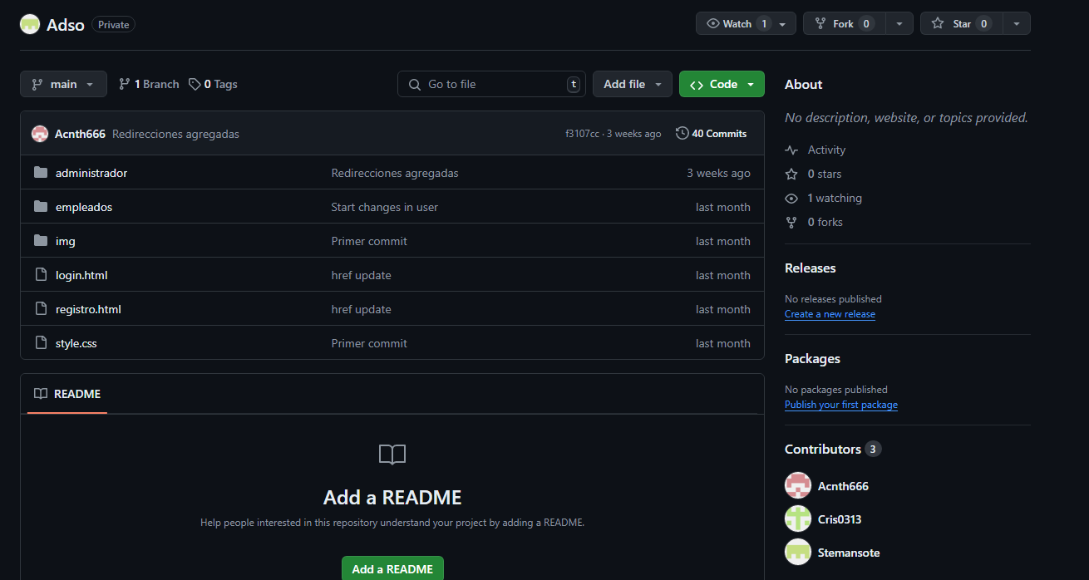
Control de versiones
El control de versiones es el github donde se trabaja el software este nos ayuda a mantener un control de versiones y ademas de historial sobre cambios
Stemansote/Adso (github.com)

Slide 13
